Slide 1
Síndrome de Hipofunción Vestibular Aguda
Bárány Society
Muchos sinónimos

Slide 2
Definición:
Se trata de la pérdida de la función vestibular en forma aguda.
Por afección del receptor (laberinto) y/o del VIII vestibular.

Slide 3
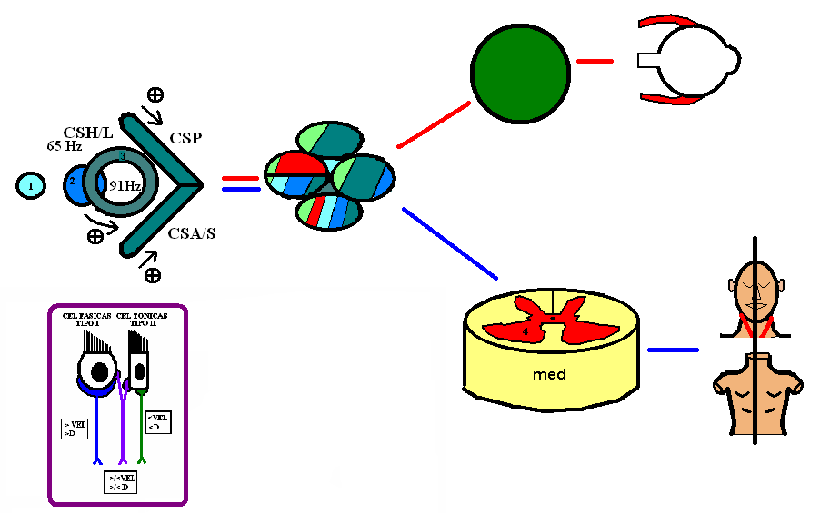
VOR – VER / RD - RE

Slide 4
Pérdida Súbita de:
De la funciones Estáticas del VOR y del VER
De las funciones Dinámicas del VOR y del VER

Slide 5
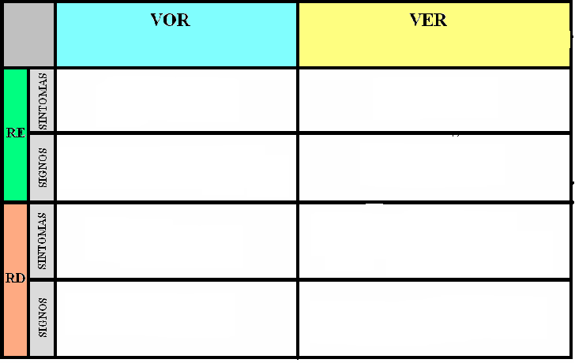
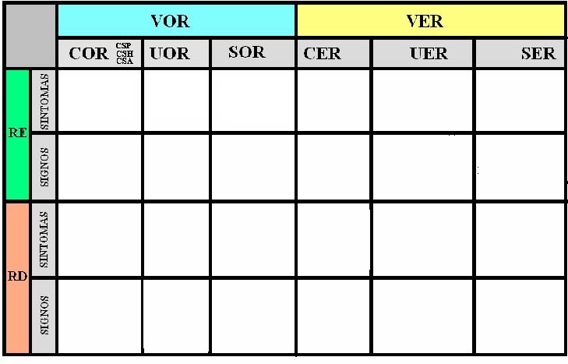
Síndrome de Hipofunción
Aguda Unilateral

Slide 6
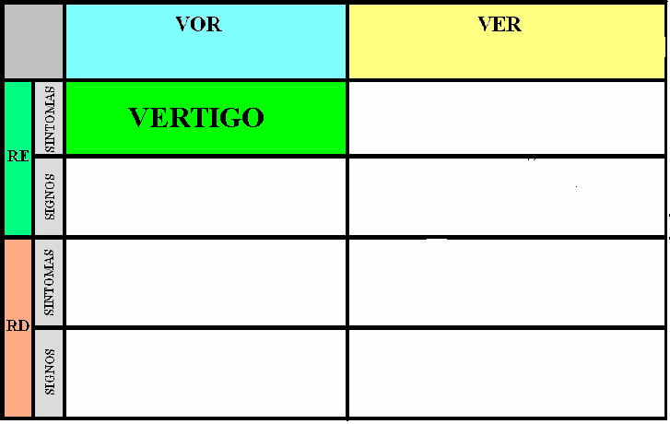
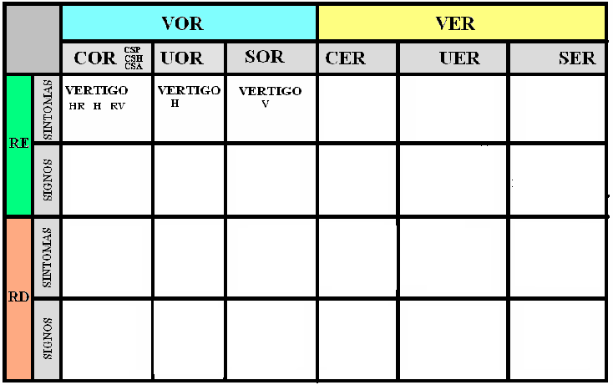
VOR: Síntoma del RE

Slide 7
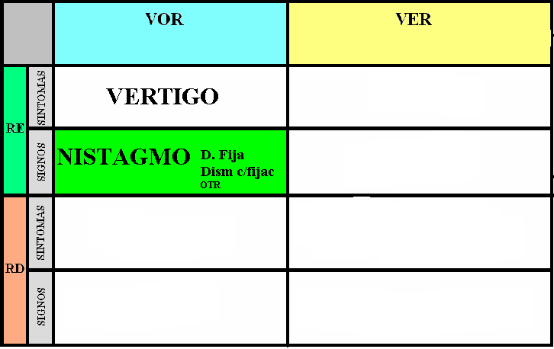
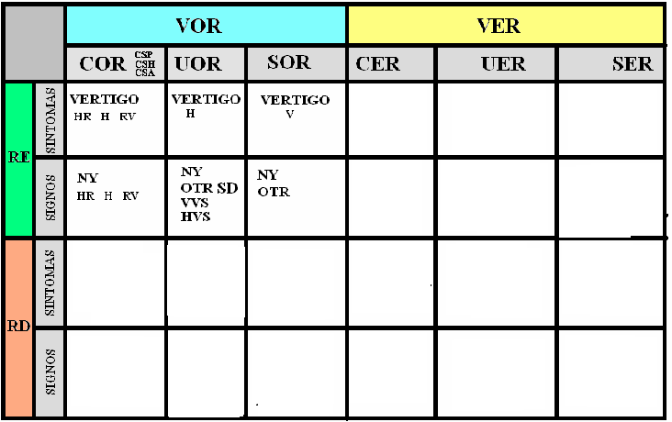
VOR: Signo del RE

Slide 8
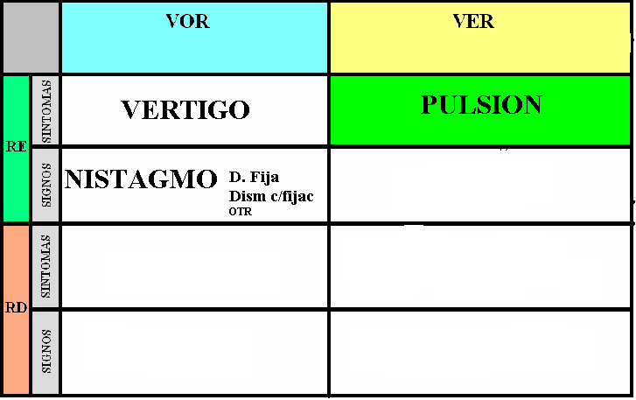
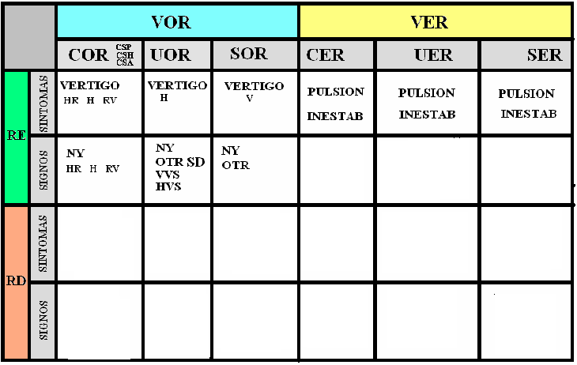
VER: Síntoma del RE

Slide 9
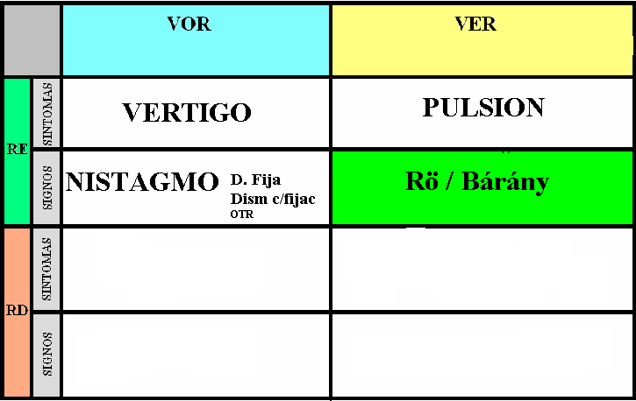
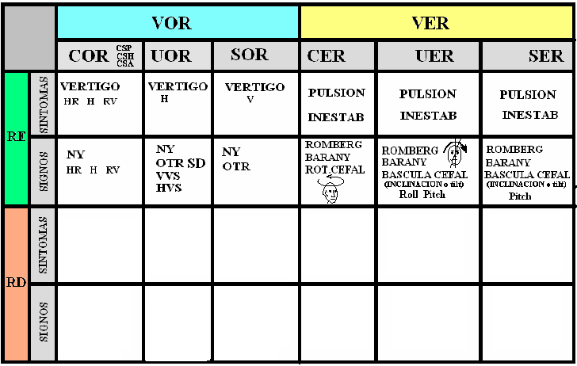
VER: Signo del RE

Slide 10
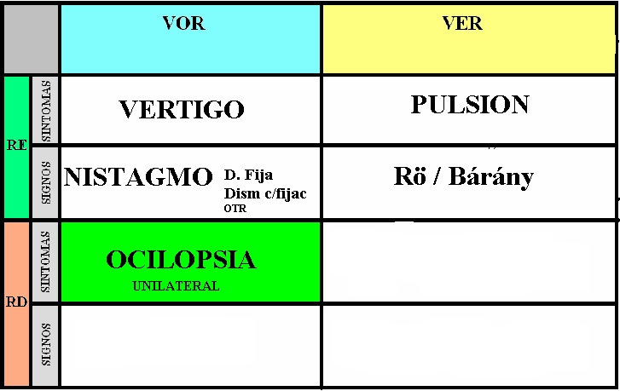
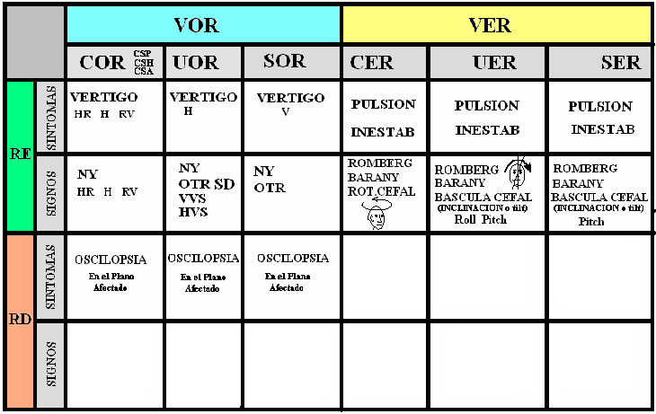
VOR: Síntoma del RD

Slide 11
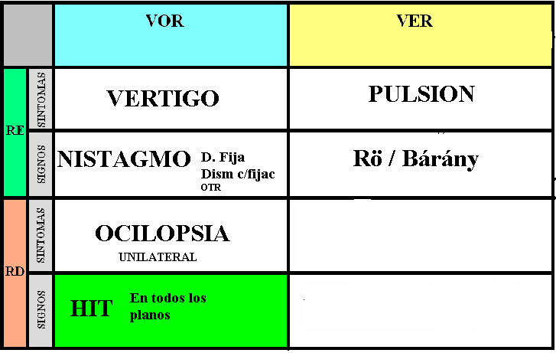
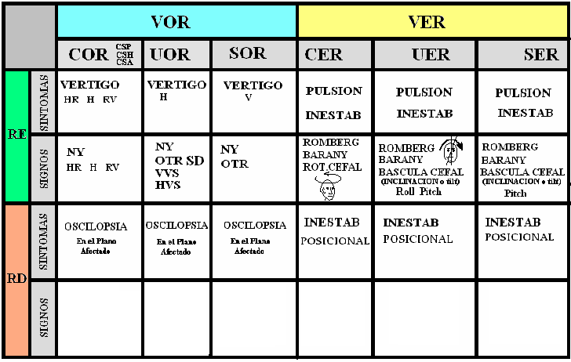
VOR: Signo del RD

Slide 12
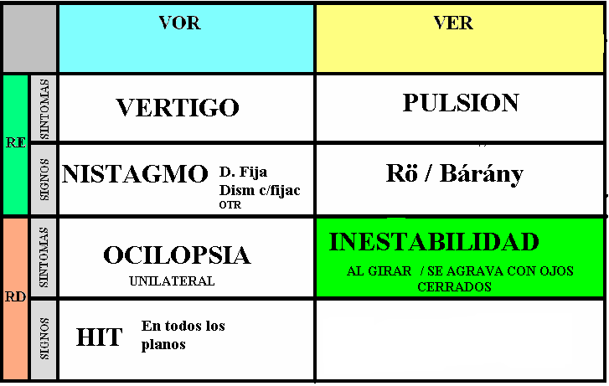
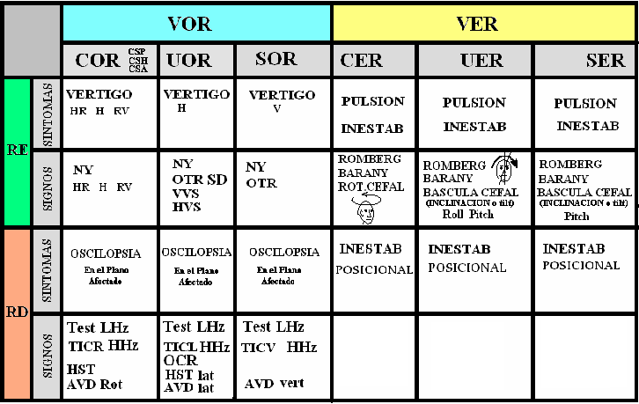
VER: Síntoma del RD

Slide 13
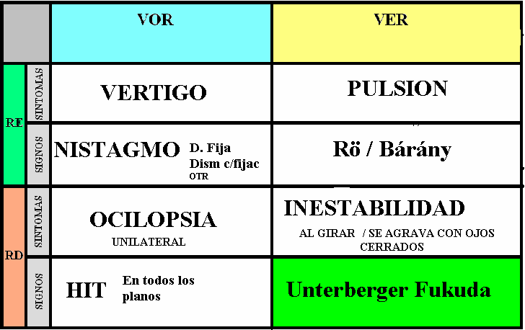
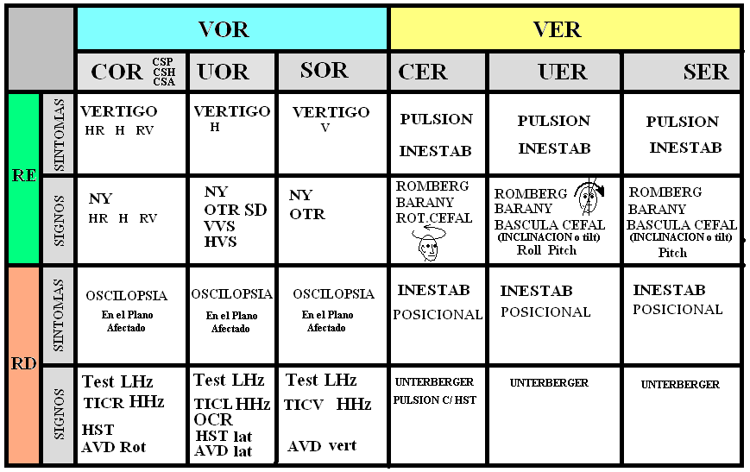
VER: Signo del RD

Slide 14
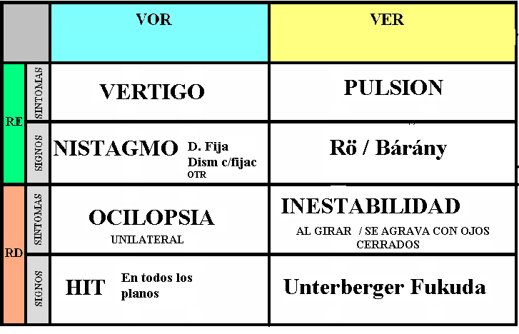
Síndrome de Hipofunción
Aguda Unilateral

Slide 15
Etiologías Posibles
Neuronitis Vestibular (NVS, NVI, NT)
1) Viral
2) Viral Zoster
3) Metabólicas
OAA de la Art. Vestibular Anterior.
Traumática
Idiopática

Slide 16
Tratamiento
Médico:
Tratamiento sintomático:
Depresores del SNC
Corticoides
Betahistina
Tratamiento Etiológico:
Antivirales
AAS
Rehabilitador:

Slide 17

¿Preguntas?

Slide 18
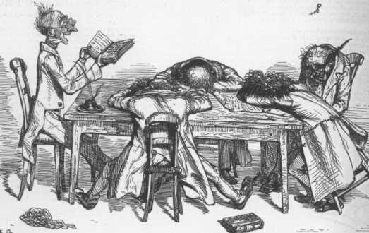
Muchas gracias

